Slide 1


Магистерская диссертация на тему:
«Автоматизация математических расчетов на производстве»
Магистрант гр. М04-191-1 Д. А. Смирнов
Руководитель к.т.н. В. Г. Власов
Ижевск 2015
Федеральное государственное бюджетное образовательное учреждение
высшего профессионального образования
«Ижевский государственный технический университет имени М.Т.Калашникова»
Направление «Программная инженерия»
Разработка программно-информационных систем
Notes:
© Корпорация Майкрософт (Microsoft Corporation), 2007. Все права защищены. Microsoft, Windows, Windows Vista и другие названия продуктов являются или могут являться зарегистрированными товарными знаками и/или товарными знаками в США и/или других странах.
Информация приведена в этом документе только в демонстрационных целях и не отражает точку зрения представителей корпорации Майкрософт на момент составления данной презентации. Поскольку корпорация Майкрософт вынуждена учитывать меняющиеся рыночные условия, она не гарантирует точность информации, указанной после составления этой презентации, а также не берет на себя подобной обязанности.
КОРПОРАЦИЯ МАЙКРОСОФТ НЕ ДАЕТ НИКАКИХ ЯВНЫХ, ПОДРАЗУМЕВАЕМЫХ ИЛИ ЗАКРЕПЛЕННЫХ ЗАКОНОДАТЕЛЬСТВОМ ГАРАНТИЙ В ОТНОШЕНИИ СВЕДЕНИЙ ИЗ ЭТОЙ ПРЕЗЕНТАЦИИ.

Slide 2
Цель работы
Снижение времени на выполнение математических расчетов на производстве
2

Slide 3
Задачи работы
Спроектировать архитектуру системы
Разработка технологии хранения данных
Разработка алгоритма выполнения расчетов
Система должна быть защищена
3

Slide 4
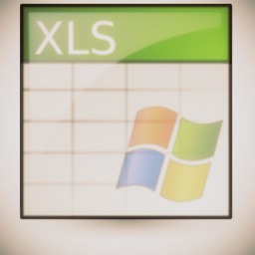



Анализ предметной области
Математический расчет
на бумаге или MS Excel
Производительность
труда
Автоматизированный
расчет
4

Slide 5
Архитектура системы
Сервер - Yii2
Клиент - Angular JS
Модель
Контроллер
Restful API
Контроллер
Представление
Модель
База
данных
5

Slide 6
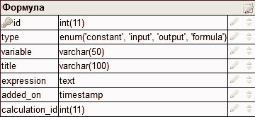
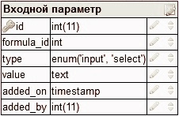
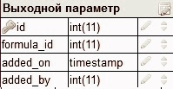

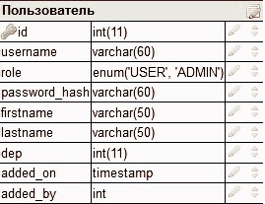
Структура базы данных
1
1
м
м
1
м
1
1
1
м
6

Slide 7
Алгоритм выполнения расчета
Начало
Ввод входных параметров
outputParams <=
количества
параметров
Получение формул из базы данных
Вывод результата
Заполнение значений входных параметров
Алгоритм вычисления выходного параметра
Конец
outputParams = Выходные параметры
outputParams++
7

Slide 8
Гибкость системы
Редактирование формул
Возможности:
        Использование арифметических операций
        Использование математических функций
        Условный оператор
Редактирование списка входных параметров
    Тип: текстовое или выпадающий список
Редактирование списка выходных параметров
8

Slide 9
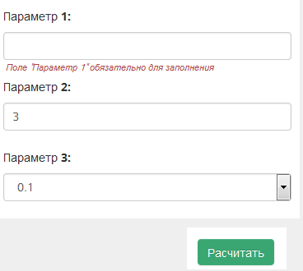
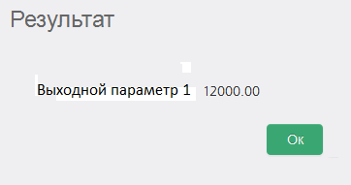
Входные и выходные данные
Рис.1 Входные данные
Рис. 2 Выходные данные
9

Slide 10
Безопасность системы
Управление доступом на основе ролей
Аутентификация по токену
    Json Web Token
Клиентская валидация
Серверная валидация
Автоматизированное тестирование
10

Slide 11
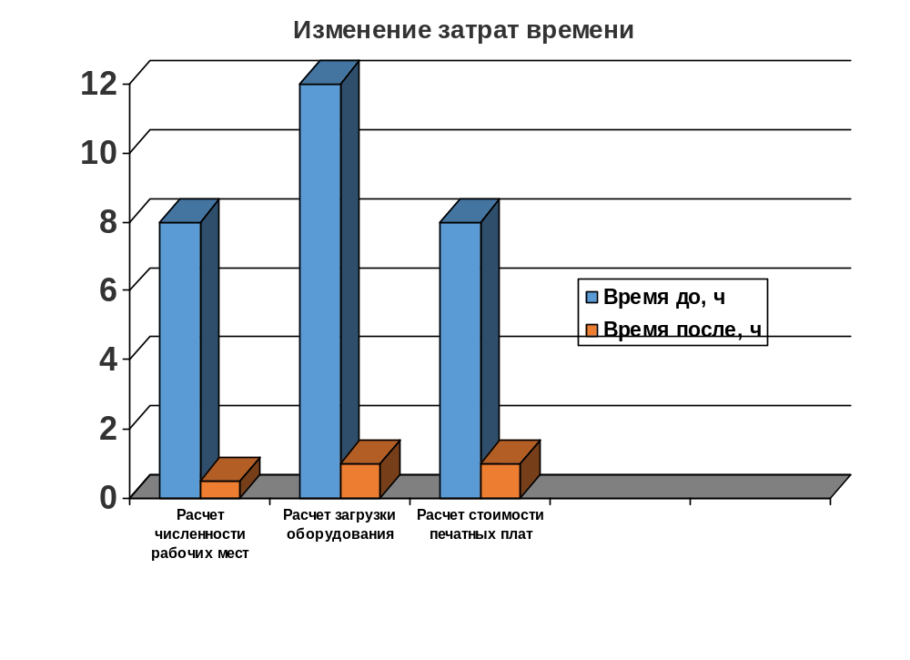
Экономическая эффективность
Время
выполнения
снизилось: в 8 раз в 12 раз в 8 раз
11

Slide 12
Основные результаты работы
Спроектирована архитектура
Разработана технология хранения данных
Разработан алгоритм выполнения расчетов
Система хорошо защищена
12
Notes:
© Корпорация Майкрософт (Microsoft Corporation), 2007. Все права защищены. Microsoft, Windows, Windows Vista и другие названия продуктов являются или могут являться зарегистрированными товарными знаками и/или товарными знаками в США и/или других странах.
Информация приведена в этом документе только в демонстрационных целях и не отражает точку зрения представителей корпорации Майкрософт на момент составления данной презентации. Поскольку корпорация Майкрософт вынуждена учитывать меняющиеся рыночные условия, она не гарантирует точность информации, указанной после составления этой презентации, а также не берет на себя подобной обязанности.
КОРПОРАЦИЯ МАЙКРОСОФТ НЕ ДАЕТ НИКАКИХ ЯВНЫХ, ПОДРАЗУМЕВАЕМЫХ ИЛИ ЗАКРЕПЛЕННЫХ ЗАКОНОДАТЕЛЬСТВОМ ГАРАНТИЙ В ОТНОШЕНИИ СВЕДЕНИЙ ИЗ ЭТОЙ ПРЕЗЕНТАЦИИ.

Slide 13
Апробация
Научно-техническая конференция «Ижевского-Мотозавода «Аксион-Холдинг», 2 место.

Slide 14
Спасибо за внимание
13

Slide 15
Содержание
Цель работы
Задачи работа
Анализ предметной области
Архитектура системы
Структура базы данных
Алгоритм выполнения расчета
Гибкость системы
Входные и выходные данные
Безопасность системы
Экономическая эффективность
Основные результаты работы
Апробация
Цель работы
Задачи работа
Анализ предметной области
Архитектура системы
Структура базы данных
Алгоритм выполнения расчета
Гибкость системы
Входные и выходные данные
Безопасность системы
Экономическая эффективность
Основные результаты работы
Апробация

